Slide 1
真基督徒遵守神的诫命
约翰一书 5:1-12

Slide 2
很多假的东西
Caveat emptor ！
➜ 谁是真实的基督徒？
➜ 有3个测试

Slide 3
1）真基督徒➔相信耶稣是基督
最基本的因素，耶稣是来实现旧约的预言，是神所派来的救世主。
➔ 你信不信？
真基督徒遵守神的诫命： 他们信耶稣。

Slide 4
2）真基督徒➔爱神和其他的基督徒
爱是信心的结果
➔ 你爱神和其他弟兄姐妹吗？
真基督徒遵守神的诫命： 他们爱神，也爱弟兄姐妹。

Slide 5
3）真基督徒➔胜过这个世界
“世界”是指反对神的思想和行为
真基督徒不完美，但是他们一直不断的增长，克服世界的各种障碍。
➔ 你胜过世界吗？
怎么克服呢？通过信心！圣灵的能力。
真基督徒遵守神的诫命，并且借着信心，克服世界的诱惑。

Slide 6
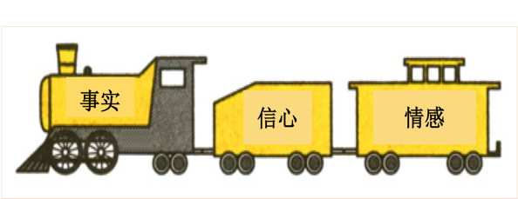
最后
第1-5节和6-12节有什么关系呢?
1-5, 真实的基督徒
6-12, 真实的救世主
基督徒信心的内容／对象 ➜ 耶稣
水和血 ＝ 耶稣的事工
➜ 你听不听从神的话？
➜ 遵守神的命令，就是你要信耶稣！

